Slide 1
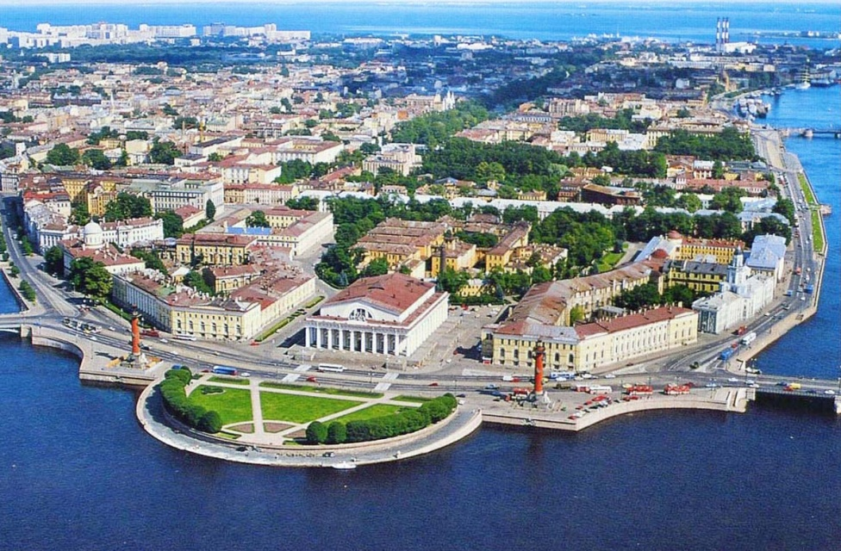
ГБДОУ детский сад №17
ДЕТСКО – РОДИТЕЛЬСКИЙ ПРОЕКТ
ПО ОЗНАКОМЛЕНИЮ ДЕТЕЙ
СТАРШЕГО ДОШКОЛЬНОГО ВОЗРАСТА (5-6 ЛЕТ)
С ИСТОРИЕЙ ВАСИЛЬЕОСТРОВСКОГО РАЙОНА
САНКТ-ПЕТЕРБУРГА
«СЕКРЕТНЫЕ МЕСТА ВАСИЛЬЕВСКОГО ОСТРОВА»
Разработан и реализован:
Назаренко Антонина Николаевна
г. Санкт-Петербург
2025 г.

Slide 2
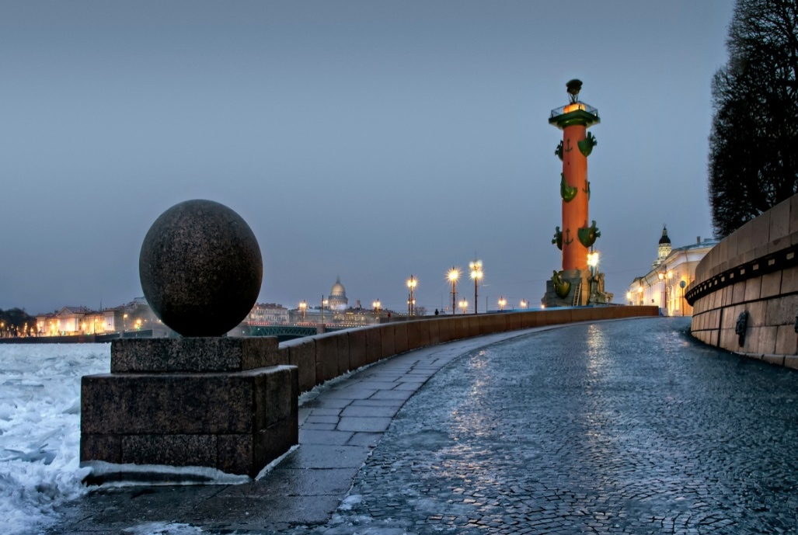
Почему в основу проекта по краеведению легли
«секретные места»?
Какой ребенок не любит тайны и секреты? Правильно, нет таких! Поэтому для формирования мотивационной основы к предстоящей деятельности у всех участников проекта мы обратились к «секретным местам Василевского острова».
Секреты интересны дошкольникам по нескольким причинам:
Загадочное и непонятное привлекает внимание.
В предвкушении раскрытия секрета ребёнок концентрирует внимание.
Когда секрет раскрыт, малыш радуется и чувствует себя успешным и компетентным. Это важно для формирования адекватной самооценки и чувства уверенности в себе.
А если в деятельности участвуют еще и взрослые (родители), ребёнок ощущает чувство единения. Он видит, что родитель разделяет с ним его восторг и поощряет его активность.

Slide 3
ЦЕЛЬ ПРОЕКТА:
Создание условий
для развития личностных основ патриотического самосознания и познавательного интереса детей
старшего дошкольного возраста (5-6 лет) через активное взаимодействие
с культурно-историческими ценностями Василеостровского района.

Slide 4
Критерии и показатели эффективности проекта
Степень сформированности знаний у воспитанников о районе, в котором они живут.
Устойчивый характер эмоционально - положительного отношения к культурному наследию Василеостровского района
Проявляет интерес к культурному наследию Василеостровского района
Вовлеченность родителей в
партнерские взаимоотношения с детским садом.
Удовлетворенность родителей проектной деятельностью.
Рекомендуется разработка ИОМ по направлению диагностики

Slide 5
Этапы реализации проекта
Подготовительный
сентябрь
Основной
октябрь - апрель
Заключительный
май

Slide 6
Подготовительный этап
Изучение источников информации
Разработка плана работы
Начальная диагностика
Анкетирование родителей «Патриотическое воспитание ребенка в семье и детском саду»

Slide 7
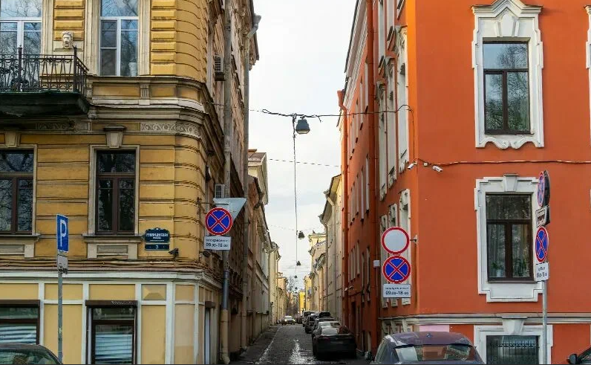
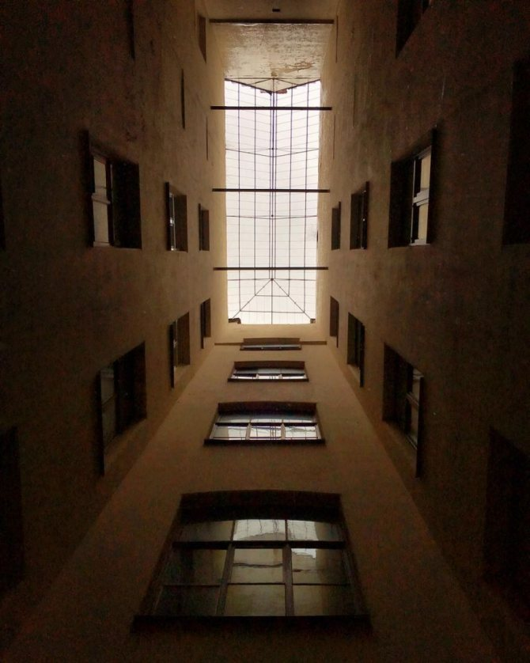
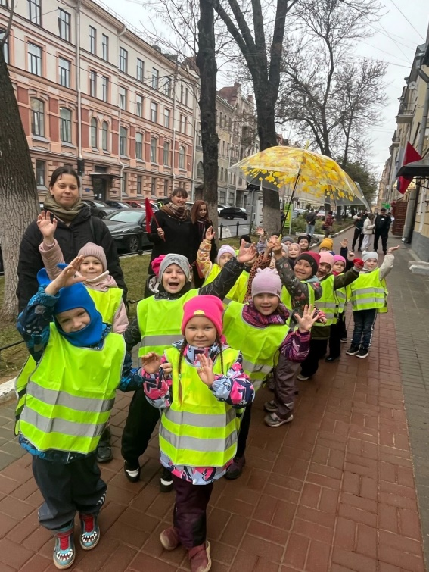
Октябрь
тема месяца
«Самая узкая улица Васильевского острова»
Ноябрь
тема месяца
«Самый маленький двор - колодец»
Основной этап
Улица Репина — улица Санкт-Петербурга, находится между 1-й и 2-й линиями Васильевского острова. Проходит от Румянцевского сада до Среднего проспекта, пересекая Большой проспект.
Самый маленький двор-колодец на Васильевском острове называется «Двор духов». Его размер составляет всего 1,5 на 2 метра.
Адрес: 4-я линия Васильевского острова, дом 5.

Slide 8
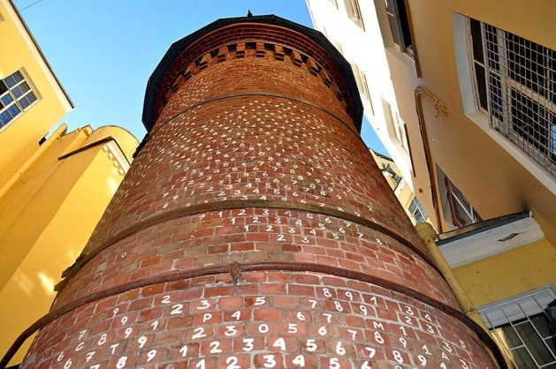
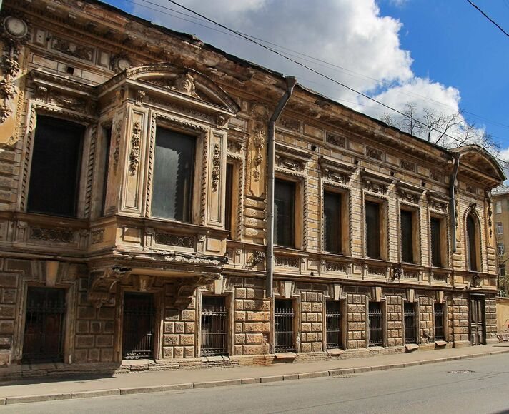
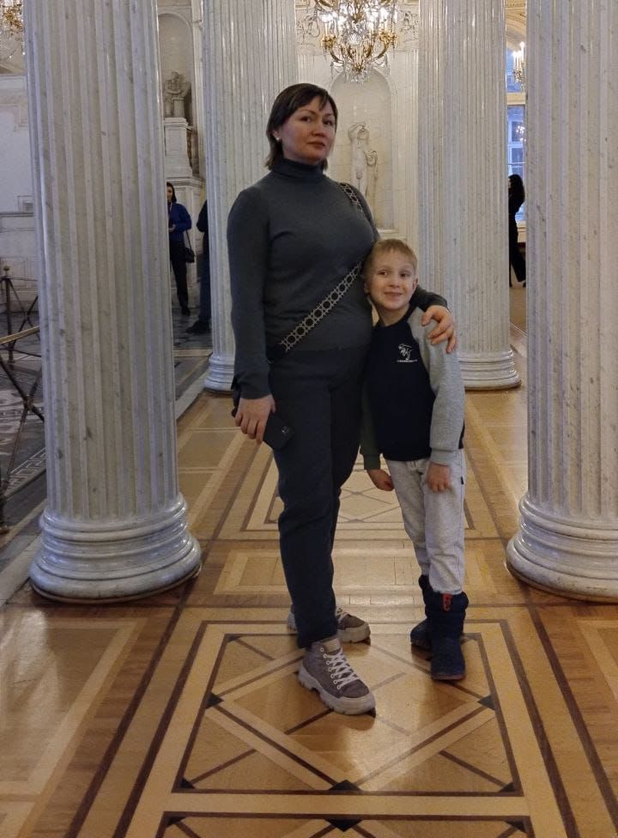
Декабрь
тема месяца
«Особняк Брусницыных – архитектурный памятник середины 19 в.»
Январь
тема месяца
«Башня грифонов»
«Башня грифонов»
(она же Цифровая Башня и Башня Одинокого Оптимиста) — остаток кирпичной трубы котельной, расположенный на 7-й линии Васильевского острова во дворе одной из старейших аптек Санкт-Петербурга (дом №18), с 1858 года принадлежавшей Вильгельму Пелю (1820–1903) и его сыновьям.
Особняк Брусницыных — заброшенный дворец купцов братьев Брусницыных на Васильевском острове Санкт-Петербурга по адресу: Кожевенная линия, дом 27.

Slide 9
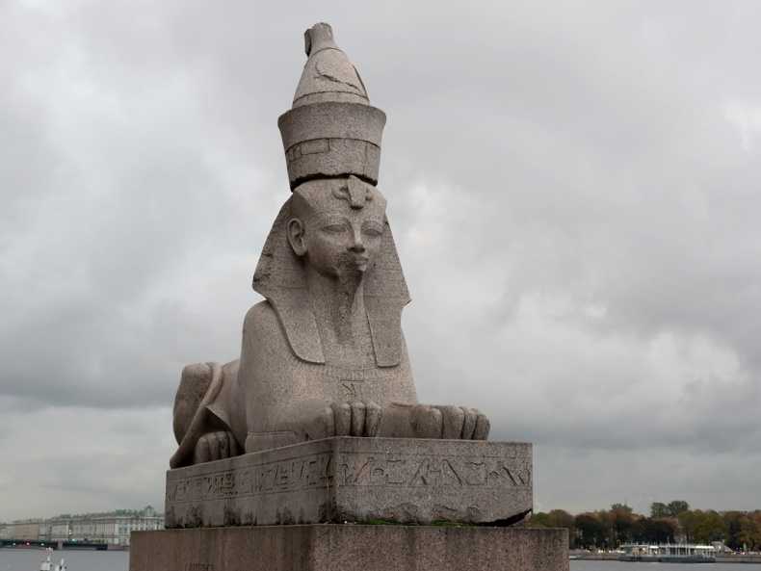
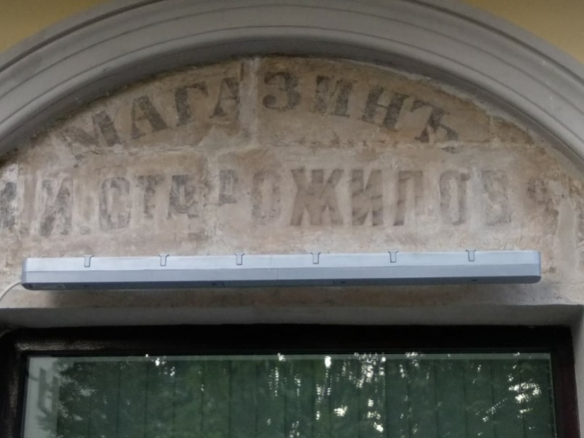
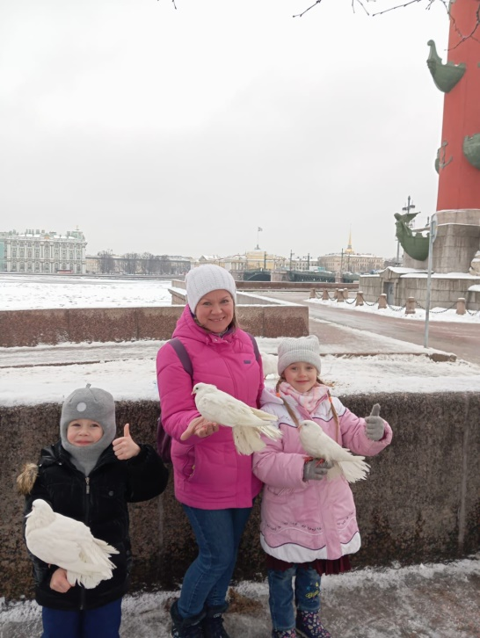
Февраль
тема месяца
«Египетские сфинксы»
Март
тема месяца
«Рекламная вывеска 19 в.»
Египетские сфинксы на Университетской набережной в Санкт-Петербурге — это два фигуры с телом льва и лицом человека. Возраст статуй составляет более трёх тысячелетий.
Историческая вывеска на фасаде дома Гилмора на 4-й линии Васильевского острова

Slide 10
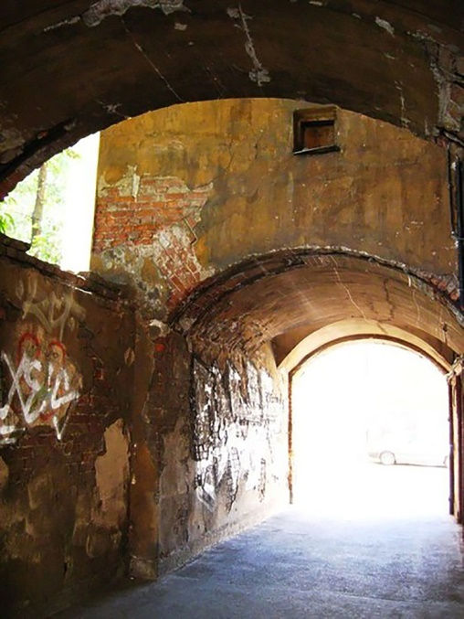
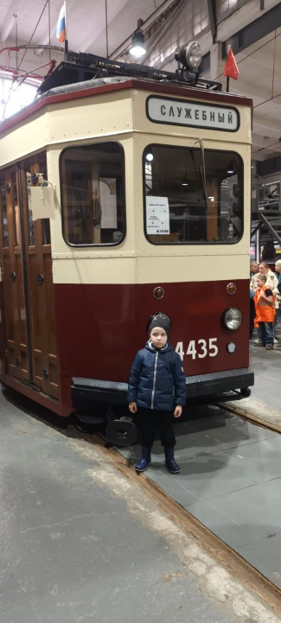
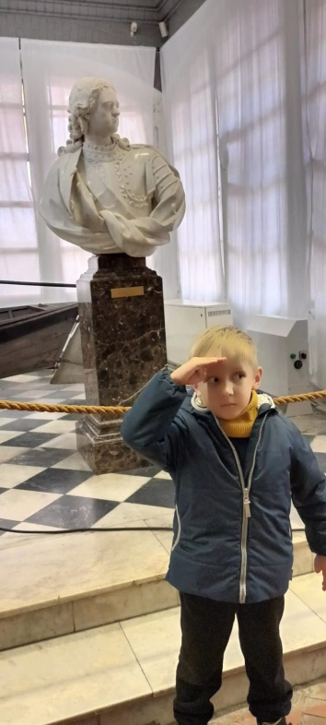
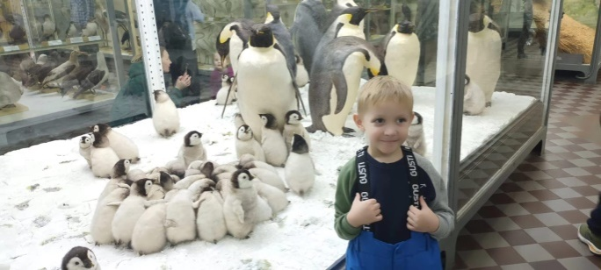
Апрель
тема месяца
«Светящаяся арка»
Апрель
прогулки по любимому
Васильевскому острову
В одном из двориков на Васильевском острове есть арка, пространство которой организовано таким образом, что сквозь нее в солнечное время дня льется яркий солнечный свет. За это свойство горожане прозвали арку «светящейся».
Адрес: 13-я линия Васильевского острова, 26.

Slide 11
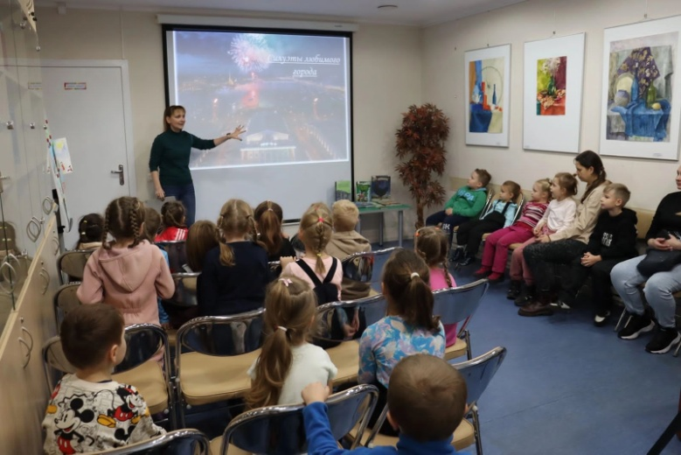
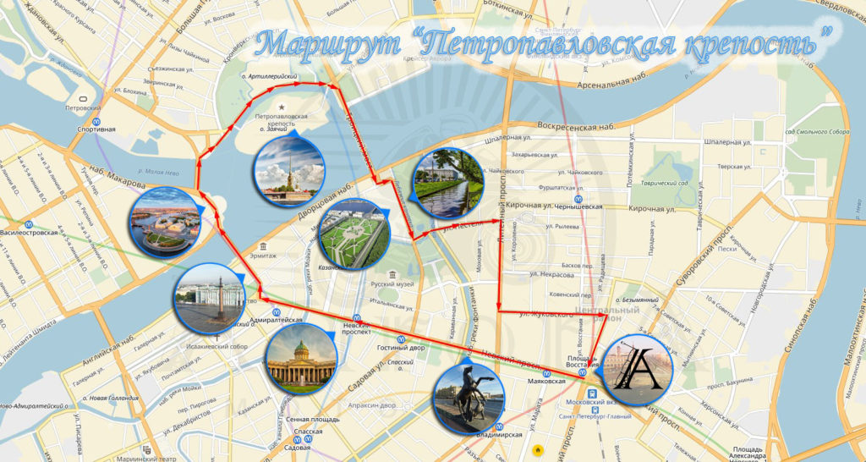
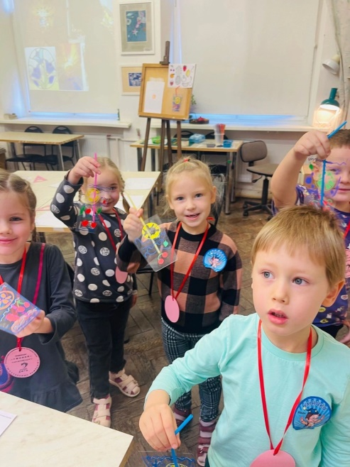
Заключительный этап
Обогащена развивающая предметно - пространственная среда группы материалами по теме «Василеостровский район».
Заложены основы чувства гордости, патриотизма, любви к Родине, к родному городу, района у воспитанников группы.
Детьми освоены доступные знания о районе: как назывался раньше, как -сейчас, в честь кого назван и почему; названия улиц, их расположение; знание главных достопримечательностей.
Удовлетворены информационные, образовательные и творческие потребностей всех участников воспитательно -образовательного процесса.
Укреплено взаимодействие детского сада с семьями воспитанников.

Slide 12
Туристический буклет
Достопримечательности Санкт-Петербурга

